Slide 1









第2章
短视频拍摄与剪辑实战教程（剪映+Premiere）
选题策划与拍摄准备
人民邮电出版社

Slide 2
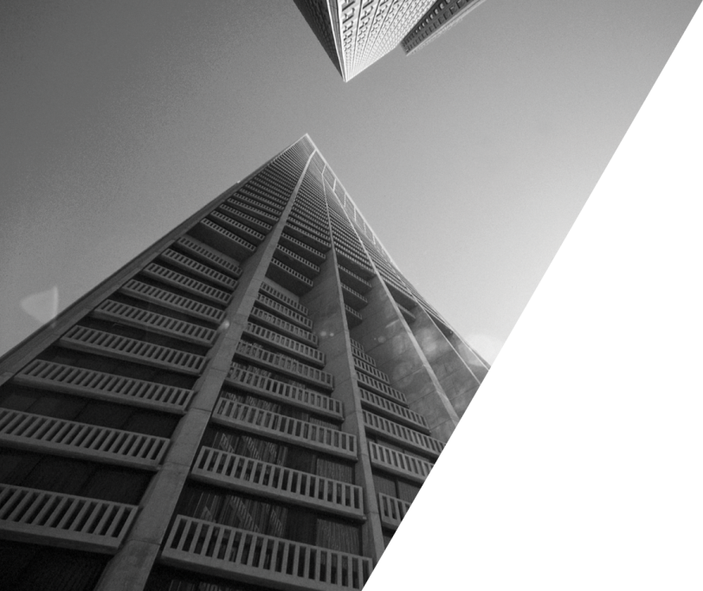

目录
Contents
2.1
短视频选题策划的注意事项
2.2
撰写短视频脚本
2.3
准备合适的拍摄器材与拍摄道具
2.4
课堂实训——分析优质短视频脚本并学习其写作手法
2.5
课后练习——创作一份简单的拍摄脚本

Slide 3
2.1.1 明确用户群体需求
在进行短视频选题策划前，需要深入了解目标用户群体，因为用户是短视频创作的基础，任何短视频创作的前提都是获得用户的喜爱。要深入了解目标用户群体，就要先收集用户的基本信息，在收集了用户基本信息后，归纳用户的特征属性、整理用户画像和推测用户的基本需求。
1．收集用户的基本信息
用户的基本信息是指短视频用户在网上观看和传播短视频的各种数据，通过收集这些数据可以归纳出短视频用户的特征属性、整理用户画像和推测用户的基本需求等，所以也可以把这些用户的基本信息称为用户特征变量，主要包括以下几个方面。
人口学变量：在收集短视频用户的基本信息时，涉及的人口学变量包括用户的年龄、性别、婚姻状况、教育程度、职业和收入等。通过这些人口学变量进行分类，可以了解每类用户对短视频内容的需求差异。

Slide 4
2.1.1 明确用户群体需求
用户目标：用户目标是指用户在观看短视频的过程中的各种行为和行为目的，例如用户使用某一款短视频App的目的，特别关注科普短视频的目的，以及下载短视频的目的等。了解不同目的的用户特征，有助于定位目标用户。
用户使用场景：用户使用场景是指用户在什么时候、什么情况下观看短视频的相关信息，通过这些信息可以了解用户在各类使用场景下的偏好或行为差异。
用户行为数据：用户行为数据是指用户在观看短视频的过程中的各种行为特征，例如观看短视频的频率、时长，通过短视频购物的客单价等。通过用户行为数据的收集，可以分析和划分用户的活跃等级和用户价值等级等，为短视频的内容定位和脚本创作提供数据支持。

Slide 5
2.1.1 明确用户群体需求
2．归纳用户特征属性
在收集了短视频用户的基本信息后，就可以分析这些信息并归纳用户的特征属性，从而精准定位短视频用户群体。归纳用户特征属性的数据可以从专业的数据统计机构发布的报告中获取，例如QuestMobile的报告、巨量算数发布的抖音用户画像报告等。图所示为QuestMobile的网站界面。
通过这些报告，我们能够了解到用户规模、日均活跃用户数量、使用频次、使用时长、性别分布、年龄分布、地域分布和活跃度分布等更详细的数据，从而归纳出用户特征属性。

Slide 6
2.1.1 明确用户群体需求
3．整理用户画像
在归纳了用户的特征属性后，就可以将这些信息整理成一个完整的短视频用户画像。这里的画像就是根据用户的属性、习惯、偏好和行为等信息抽象描述出来的标签化用户模型。从用户画像信息中推导出用户偏好的短视频内容类型，再针对用户偏好规划选题，可以有效促进用户数量的增长，提升内容定位的精准度。
4．推测用户的基本需求
推测用户的基本需求有助于创作出更有吸引力的短视频，提升用户黏性。短视频用户的基本需求主要有这5种：获取技能知识、获取新闻资讯、休闲娱乐、满足心理需求并提升自我归属感、寻求指导消费。

Slide 7
2.1.1 明确用户群体需求
假设现在我们运营一个“美妆类”账号，首先在收集用户的基本信息、归纳用户特征后，整理得出该类短视频的用户画像是追求时尚和潮流，寻求美、年龄较小、愿意为此消费的时尚达人，然后结合用户画像深入挖掘和关联该领域内的关键词，如平价护肤品、个人妆容选择、口红色号与肤色搭配、日常清洁注意事项等。通过向用户传授各种美妆相关技巧，使账号内提供的内容可以更好地满足他们的基本需求，同时根据用户群体的特征进行“种草带货”，实现流量的转化。图所示为摆放好的美妆产品。

Slide 8
2.1.2 借助热点话题吸引用户
创作者想让一条短视频在短时间内被更多的人浏览，最常用的方法就是及时抓住热点。“热点”是流量吸铁石，更是新媒体内容创作者的命题作文。在“短视频”领域，需要对热点话题进行筛选，结合视频内容，符合账号定位，这样才能精准吸引用户。例如在北京冬奥会期间，冰墩墩“破圈”大火，一举成为互联网“顶流”，风靡一时。而许多创作者也通过购买冰墩墩的相关周边产品，并使用周边辅助拍摄短视频，从而获得不错的浏览量。
热点的发现可以借助热搜榜实现。许多社交软件都自带热搜榜，热搜榜是最能够体现当下互联网的热点信息的榜单之一。图所示为实时更新的抖音热榜，通过热榜用户可以迅速跟上热点话题，了解互联网潮流。

Slide 9
2.1.3 强化内容的互动性及参与性
有时候，制作完成的短视频有一定的播放量，但是点赞数、评论数却寥寥无几，互动率不高，导致短视频不能被推荐算法推入下一级流量池。
互动率是影响短视频推荐的主要指标之一，由点赞率、评论率和转发率3个因素组成。
互动率最大的作用是影响算法对短视频的推荐量。在完播率良好的情况下，短视频的互动率越高，算法对短视频的推荐量就越多，短视频也就越可能被推荐上首页。

Slide 10
2.1.3 强化内容的互动性及参与性
创作者在制作短视频的过程中，可以在片头、片尾加入引导，请求观众点赞，对观众进行暗示，因为点赞的成本很低，但前提是短视频内容不能太过粗制滥造，要能够为观众提供价值。图所示为剪映中自带的趣味片头效果，通过这样的片头引导观众“参与”创作者的生活，便于后续与观众进行互动（例如，让大家一起看看我的今日美食计划是什么吧！大家对于这样的美食计划感觉怎么样呢？），从而提升短视频的互动性与参与性，给观众切身体会这种生活的感觉。

Slide 11
2.1.4 输出积极向上的正能量内容
当前，我国网络视听行业健康、快速发展。调查数据显示，截至2023年6月，我国网民规模达10.79亿人，互联网普及率达76.4%。在庞大的网民规模面前，短视频行业应该保持正确方向，实现高质量创新性发展，以质量优势、创新能力放大主旋律，提高正能量。
如果无底线地制造话题，一味博取人们眼球，用低俗不堪的内容或许能在短时间内吸引人们，但长此以往只会让短视频行业的生态环境越来越差。所以创作者在进行短视频创作时，需要输出积极向上的正能量内容，通过短视频这一新兴媒体形式来向大众传达积极向上的正能量。图所示为抖音账号“共青团中央”制作的展示我国科技上新突破的正能量短视频。

Slide 12
目录
Contents
2.1
短视频选题策划的注意事项
2.2
撰写短视频脚本
2.3
准备合适的拍摄器材与拍摄道具
2.4
课堂实训——分析优质短视频脚本并学习其写作手法
2.5
课后练习——创作一份简单的拍摄脚本

Slide 13
2.2.1 短视频脚本的类型
短视频脚本是短视频创作的关键，是短视频的拍摄大纲和要点规划，用于指导整个短视频的拍摄方向和后期剪辑，具有统领全局的作用。虽然短视频的时长较短，但优质短视频的每一个镜头都是经过创作者精心设计的。创作者通过撰写短视频脚本，可以提高短视频的拍摄质量。短视频脚本大致分为两类：分镜头脚本和文学脚本，脚本类型可以依照短视频的拍摄内容而定。
1．短视频脚本的功能
短视频脚本为短视频创作提供了内容提纲和框架，提前安排好了每一个成员要做的工作，能够为后续拍摄、制作提供流程指导，明确各种分工职责，加快短视频的拍摄进度。一份好的短视频脚本可以确定内容的发展方向，有助于呈现出反转、反差或令人疑惑的情节，引起观众的兴趣。

Slide 14
2.2.1 短视频脚本的类型
2．短视频脚本的作用
短视频脚本的一个重要的作用就是提高短视频制作团队的工作效率。首先，短视频脚本可以让拍摄团队有清晰的目标，形成顺畅的拍摄流程；其次，一个完整、详细的脚本能够让摄像师在拍摄过程中更有目的性和计划性；再次，短视频脚本有助于为拍摄做好准备工作；最后，短视频脚本能为后期剪辑提供依据，提升最终成片质量。
在拍摄短视频之前，通过脚本明确拍摄的主题，保证整个拍摄过程都围绕核心主题进行，为核心主题服务。
短视频脚本可以减少拍摄过程中由调解分歧和争论产生的沟通成本，让整个拍摄工作进行得更加顺畅。
短视频脚本可以呈现景别、场景、演员服装、道具、化妆、台词和表情，以及BGM（Backgroud Music，背景音乐）和剪辑效果等，有助于完善短视频画面细节，提升短视频的制作质量。

Slide 15
2.2.1 短视频脚本的类型
3．短视频拍摄提纲
拍摄提纲是指短视频的拍摄要点，只对拍摄内容起到提示作用，适用于一些不易掌握与预测的拍摄内容。
拍摄提纲的写作主要分为以下几步。
明确短视频的选题、立意和创作方向，确定创作目标。
呈现选题的角度和切入点。
阐述不同体裁短视频的表现技巧和创作手法。
阐述短视频的构图、光线和节奏。
呈现场景的转换、结构、视角和主题。
完善细节，补充音乐、解说等内容。

Slide 16
2.2.1 短视频脚本的类型
4．短视频脚本类型
（1）分镜头脚本
分镜头脚本的内容十分细致，每个画面都要在创作者的掌控之中，包括每个镜头的时长、每个镜头的细节等。分镜头脚本是前期拍摄的依据，也是后期制作的依据，还可以作为短视频时长和经费预算的依据。分镜头脚本的创作比较费时费力，对画面要求比较高。类似于微电影的短视频可以使用这种类型的短视频脚本。

Slide 17
2.2.1 短视频脚本的类型
分镜头脚本主要包括镜号、分镜头时长、画面内容、景别、拍摄方式、机位、声音、背景音乐、台词等内容，具体内容要根据情节来定。分镜头脚本在一定程度上已经是“可视化”的影像了，可以帮助制作团队最大限度地还原创作者的想法，因此分镜头脚本适用于故事性较强的短视频。图所示为剪映中提供的分镜头脚本，用户在撰写分镜头脚本时可以进行适当的参考。

Slide 18
2.2.1 短视频脚本的类型
（2）文学脚本
文学脚本要求创作者列出所有可能的拍摄思路，但不需要像分镜头脚本那样细致，只规定脚本中写明在整个短视频中人物需要做的任务、说的台词、所选用的拍摄方式和整个短视频的时长即可。文学脚本除了适用于有剧情的短视频，也适用于非剧情类的短视频，如教学类短视频和测评类短视频。
要想写好文学脚本，创作者需要注意以下几点。
首先要做好前期准备，前期准备包括很多方面，具体如下。
搭建框架：确定被摄主体、故事线索、人物关系、场景等。
主题定位：故事背后有何深意？想反映什么主题？运用哪种内容形式？
人物设置：需要多少人出镜？这些人的任务分别是什么？
场景设置：寻找拍摄地点，室内还是室外？
故事线索：剧情如何发展？
影调运用：根据所要表现的情绪配合相应的影调。
背景音乐：选择符合主题的背景音乐。

Slide 19
2.2.1 短视频脚本的类型
最后是增添细节，根据框架撰写简单明了的人物台词，体现人物性格和情节发展。注意人物台词不应太长，若台词过长，观众在观看时会较为吃力。除了台词外，人物相应的动作和表情也能帮助观众体会人物的状态和心理。同时使用场景，场景可以渲染故事氛围。创作者需注意场景要与剧情相吻合，而且不能使用过多的场景。图所示为使用昏暗场景拍摄的情侣吵架，使用拍摄剪影的拍摄手法，突出画面中两人正在争吵，渲染了愤怒的情绪氛围。

Slide 20
2.2.2 短视频脚本的写作思路
短视频脚本的写作思路主要包括以下4个方面。
1．主题定位
短视频的内容通常都有一个主题，主题可以展示内容的具体类型。例如，以乡村生活为主题的短视频，其内容应该始终围绕乡村生活的日常细节来展开，如田间耕种过程、村民的日常生活，以及传统风俗和工具等，如图所示。明确的主题定位可以为后续的脚本写作奠定基调，让短视频内容与相应账号的定位更加契合，有助于形成鲜明的个性，提升吸引力。

Slide 21
2.2.2 短视频脚本的写作思路
2．写作准备
写作准备是指为撰写短视频脚本进行一些前期准备，主要包括确定拍摄时间、拍摄地点和拍摄参照等。
拍摄时间：确定拍摄时间通常有两个好处。一是可以落实拍摄方案，为短视频拍摄确定时间范围，从而提高工作效率；二是可以提前与摄像师约定拍摄时间，规定好拍摄进度。
拍摄地点：提前确定好拍摄地点有利于内容框架的搭建和内容细节的填充，因为不同的拍摄地点对于布光、演员和服装等的要求不同，也会影响最终的成片质量。例如，以乡村美食“达人”为主角的短视频最好选择风景秀丽的农村地区作为拍摄地点，提前确认这一点，有助于在脚本中明确布光、服装等细节。
拍摄参照：通常情况下，短视频脚本描述的拍摄效果和最终成片的效果会存在差异，为了尽可能避免这个差异，可以在撰写短视频脚本前找到同类型的短视频，并与摄像师进行沟通，说明具体的场景和镜头运用，这样摄像师才能根据需求进行内容拍摄。

Slide 22
2.2.2 短视频脚本的写作思路
3．内容框架搭建
做好前期准备工作后，就可以开始搭建短视频的内容框架了。搭建内容框架是指确定通过什么样的内容细节以及表现方式来展现短视频的主题（包括人物、场景、事件以及转折点等），并对此做出详细的规划。例如，短视频的主题是普通社区工作人员扎根基层实现人生价值，那么人物可以是一个大学毕业生，事件是居委会的工作日常、帮助社区居民、为普通老百姓排忧解难等。
在搭建内容框架时需要明确以下内容要素，并将其详细记录到脚本中。
内容：内容是指具体的情节，就是把主题内容通过各种场景进行呈现，而脚本中具体的内容就是将主题内容拆分为单独的情节，并使之能用单个镜头展现。
镜头运用和景别设置：镜头运用是指镜头的运动方式，包括推、拉、摇、移等。景别设置是指选择拍摄时使用的景别，如远景、全景、中景、近景和特写等。

Slide 23
2.2.2 短视频脚本的写作思路
时长：时长是指单个镜头的时长，撰写脚本时，需要根据短视频整体的时间以及故事的主题和主要矛盾冲突来确定每个镜头的时长，加强故事性，方便后期进行剪辑处理，提高后期制作的效率。
人物：在短视频脚本中要明确主角的数量，以及每个主角的人物设定、作用等。
BGM：在短视频中，符合画面气氛的BGM是渲染主题的最佳手段。例如，拍摄以时尚街拍为主题的短视频，可以选择快节奏的嘻哈音乐；拍摄中国风短视频，则可以选择慢节奏的古典或民族音乐；拍摄自然风景可以选择轻音乐等。在短视频脚本中使用合适的背景音乐，可以让后期制作人员更加了解短视频的调性，让剪辑工作更加顺利。

Slide 24
2.2.2 短视频脚本的写作思路
4．细节内容填充
短视频内容质量的好坏很多时候体现在一些细节上，比如一句打动人心的台词，或唤起观众记忆的道具。细节最大的作用就是加强观众的代入感，调动观众情绪，让短视频的内容更富有感染力。短视频脚本中常见的细节如下。
机位选择：机位是摄像机相对于被摄主体的空间位置，包括正拍、侧拍或俯拍、仰拍等。选择不同的机位展现出的效果也是截然不同的。图所示为正拍机位拍摄的画面。

Slide 25
2.2.2 短视频脚本的写作思路
台词：无论短视频内容中有没有任务对话，台词通常都是必不可少的。短视频创作者应该根据不同的场景和镜头设置合适的台词。台词是为了镜头表达准备的，可起到画龙点睛、推动剧情、增强任务设定、吸引观众留言和提高观众黏性等作用。台词应精练、恰到好处，能够充分表达内容主题。例如，时长为60s的短视频，其台词最好不要超过180个字。
影调运用：影调是指画面的明暗层次、虚实对比和色彩的色相明暗之间的关系，影调应根据短视频的主题、内容类型、事件、人物和风格等来综合确定。在短视频脚本中，应考虑画面调的细微变化，以及镜头衔接时不同镜头的色彩、影调和节奏关系。简单来说，影调要与短视频的主题相契合。例如，冷调配合悲剧，暖调配合喜剧等。
道具：在短视频中，好的道具不仅能够起到推动剧情的作用，还有助于优化短视频内容的呈现效果。道具会影响短视频平台对短视频质量的判断，选择足够精准、妥帖的道具会在很大程度上提高短视频的流量、观众的互动率等。

Slide 26
目录
Contents
2.1
短视频选题策划的注意事项
2.2
撰写短视频脚本
2.3
准备合适的拍摄器材与拍摄道具
2.4
课堂实训——分析优质短视频脚本并学习其写作手法
2.5
课后练习——创作一份简单的拍摄脚本

Slide 27
2.3.1 选择合适的拍摄器材
拍摄器材是短视频创作最重要的工具之一，主要功能是拍摄短视频的画面。目前在短视频的拍摄中，常用的拍摄器材包括手机、相机和无人机等。
1．手机
大部分短视频是使用手机拍摄，然后通过手机中的App剪辑后直接发布到短视频平台中的。在短视频拍摄方面，使用手机拍摄具有拍摄方便、操作智能、编辑便捷和互动性强等优势，这也是手机成为主流拍摄器材的原因。

Slide 28
2.3.1 选择合适的拍摄器材
拍摄方便：人们在日常生活中会随时携带手机，这就意味着只要看到有趣的画面、绝美的风景或突然发生的新闻事件，都可以使用手机随时捕捉和拍摄。图所示为正在使用手机拍摄美食。

Slide 29
2.3.1 选择合适的拍摄器材
操作智能：无论是使用手机自带的相机还是App拍摄短视频，其操作都非常智能。只需要点击相应的按钮即可开始拍摄，拍摄完成后手机会自动将拍摄的短视频保存到默认的文件夹中。
编辑便捷：使用手机拍摄的短视频直接存储在手机中，可以通过相关App来进行剪辑，剪辑好后直接发布。而使用相机和摄像机拍摄的短视频通常需要传输到计算机中进行剪辑后再发布。
互动性强：手机具备极强的互动性，能够在拍摄的同时通过网络与其他用户进行交流，这点是其他拍摄器材所不具备的。

Slide 30
2.3.1 选择合适的拍摄器材
但使用手机拍摄也有一定的缺点，相较于使用相机、摄像机进行拍摄，使用手机拍摄在以下方面与它们存在一定的差距。
防抖：手机的防抖功能相对于相机较弱。在使用手机拍摄短视频的过程中容易抖动，导致成像效果不好，这一点可以使用手机稳定器或脚架来弥补。图所示为使用了稳定器的手机。

Slide 31
2.3.1 选择合适的拍摄器材
降噪：降噪是指减少噪点，噪点是短视频画面中肉眼可见的小颗粒。噪点过多会让画面看起来比较混乱、模糊、朦胧和粗糙，无法突出拍摄重点，影响短视频的成像效果。目前，大部分手机的降噪功能较弱，需要通过后期剪辑实现降噪。
广角或微距：广角功能可以使短视频画面在纵深方向上产生强烈的透视效果，进而增强画面的感染力。微距功能则能拍摄一些细节画面，提升画面质感的同时带给观众视觉上的震撼。

Slide 32
2.3.1 选择合适的拍摄器材
2．相机
如果短视频制作团队中的摄像师具备一些拍摄的基础知识，且团队的运营资金较为充足，可以考虑选用相机作为短视频的拍摄器材。相机有很多种类型，能够进行短视频拍摄的相机主要有单反相机、微单相机和运动相机3种，下面将分别进行介绍。
（1）单反相机
单反相机（Single Lens Reflex，SLR）的全称是单镜头反光式取景照相机，是指单镜头，并且光线通过此镜头照射到反光镜上，通过反光取景的相机。

Slide 33
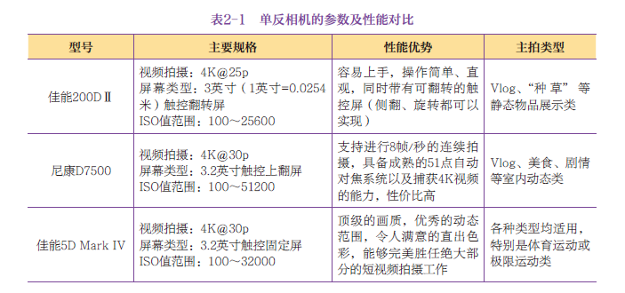
2.3.1 选择合适的拍摄器材
单反相机拍摄短视频的优势主要在于其比手机拥有质量更高的画面和更丰富的镜头可供选择，同时其价格和使用的综合成本又低于摄像机，且兼顾静态和动态的图像画面拍摄功能，一机两用，具有极强的便利性和很高的视频画面质量。单反相机的感光元件、动态范围、编码码率和镜头直径都比手机大。单反相机的另一优势是镜头可以拆卸和更换，即可以选择不同的镜头拍摄不同景别、景深及透视效果的画面，丰富视觉效果。表2-1所示为不同型号的单反相机的参数及性能对比。

Slide 34
2.3.1 选择合适的拍摄器材
（2）微单相机
微单相机（ Mirrorless Interchangeable-lens Camera，MILC）是指无反光镜的可换镜头相机，又被称为“无反相机”。
微单相机和单反相机最大的区别在于取景结构不同。单反相机既可以采用光学取景结构，也可以采用电子取景结构，机身内部有反光板和五棱镜；而微单相机仅采用电子取景结构，机身内部既没有反光板，也没有五棱镜。尽管“微单”被无数人理解为“微型单反”，但它和单反相机没有什么必然联系，更不是单反相机的分支。

Slide 35
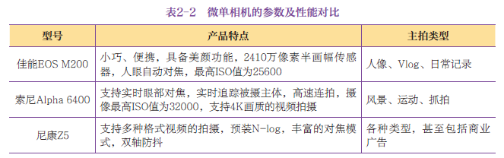
2.3.1 选择合适的拍摄器材
单反相机和微单相机在取景结构上的不同不会影响成像效果与画质，也就是说两种类型的相机之间无绝对优劣之分。微单相机内部没有反光板和五棱镜等部件，因此普遍比单反相机更轻，体积更小，具有更好的便携性。表2-2所示为不同型号的微单相机的参数及性能对比。

Slide 36
2.3.1 选择合适的拍摄器材
（3）运动相机
运动相机是一种专门用于记录运动（特别是体育运动和极限运动）画面的相机。由于这种相机拍摄的对象是运动中的人，且通常安装在运动物体上，例如，滑板底部、头盔顶部和汽车空间内等，所以，运动相机必须具备防水、防摔、防尘、结实耐用、体积小、可穿戴、不影响摄像活动，以及超强的防抖技术等基本特性。

Slide 37
2.3.1 选择合适的拍摄器材
3．航拍无人机
如今，“带着无人机去旅行”早已不是一句口号，越来越多的朋友已经带上了无人机去记录旅途中的风景。无人机的“上帝视角”不仅能够让我们看到更为开阔、壮观的景色，还能给我们带来更多独特的拍摄体验。使用无人机独特的拍摄视角拍摄出来的素材能够使短视频的质量更上一层楼。
使用无人机进行拍摄需要注意以下问题。
画面质量和传输：无人机拍摄有广阔的视角，所以需要广角摄像镜头，这样才能获得较好的视频质量。无人机拍摄的视频画面通常需要通过连接到手机或平板电脑上实现实时观看。这些都是在选择无人机拍摄短视频时应考虑的问题。

Slide 38
2.3.1 选择合适的拍摄器材
操控方式：通常用于拍摄视频的无人机可以通过遥控器、手机和平板电脑等实现操控。遥控器是主流的操控方式，手机和平板电脑的操控则需利用App，拍摄时可根据操控的难易程度和操控习惯进行选择。
便携性和拍摄质量：一般来说，在户外使用无人机的概率较大，这就要求无人机整体装备的便携性要强。但是轻巧的无人机扛不住风吹，稳定性较差，进而会影响拍摄质量，所以要根据具体情况来选择。如果需要进行高质量拍摄，就只能选择相对笨重的无人机了。
续航能力：出门在外，充电可能不方便，所以续航对无人机来说是很重要的，一般续航时间越长越好。通常高端的无人机的续航能力更强一些。

Slide 39
2.3.1 选择合适的拍摄器材
总之，无人机作为一种拍摄短视频的器材，不如手机和相机常用，只是在需要拍摄一些特殊的视频画面时才使用，其定位更多的是一种拍摄短视频的辅助器材。图所示为正在使用无人机进行拍摄。

Slide 40
2.3.2 辅助拍摄的道具
为了保证短视频的拍摄质量和拍摄的顺利完成，有时候还需要一些辅助道具，这些辅助道具通常在短视频拍摄的筹备阶段就要准备好。短视频拍摄常用的辅助道具包括录音设备、补光灯、三脚架、稳定器等。
1．录音设备
对短视频拍摄而言，声音与画面同等重要，很多人在入门时容易忽略掉这一点。在进行短视频拍摄时，不仅要考虑后期对声音的处理，还要做好同期声音的录制工作。很多短视频创作都是在户外进行的，难免会存在一些嘈杂的声音，为了降低这些声音对短视频音质的影响，拍摄时可以选择使用录音设备，例如常见的领夹式麦克风、外接麦克风和智能录音笔。

Slide 41
2.3.2 辅助拍摄的道具
（1）领夹式麦克风
领夹式麦克风有点儿类似耳机线，它配有一个小夹子，可以直接夹在衣领上，使用起来很方便，插上手机就可以使用，如图所示。领夹式麦克风适用于多种场合，例如舞台演出、人物对话等。

Slide 42
2.3.2 辅助拍摄的道具
（2）外接麦克风
外接麦克风的运用场景广泛，样式多变。图所示为音乐节中使用的外接麦克风。不同价位的麦克风的收音效果会有很大的差别，好的麦克风自带降噪效果，能够在一定程度上降低环境噪声对于录制的影响，同时人声的清晰度比较高。大家在挑选和购买时一定要多比较，根据自己的拍摄情况选择性价比最高的麦克风。

Slide 43
2.3.2 辅助拍摄的道具
（3）智能录音笔
智能录音笔是基于人工智能技术，集高清录音、录音转文字、同声传译、云端存储等功能为一体的智能硬件，体积轻便，非常适合日常携带。
与过去的数码录音笔相比，新一代的智能录音笔最显著的特点是可将录音实时转换为文字，录音结束后，即时成稿并支持分享，大大方便了后期字幕的处理工作。此外，市面上大部分智能录音笔支持文件互传，或是通过App进行录音控制、文件实时上传等，非常适合用于对手机短视频的同期声进行即时处理和制作。图所示为新一代的智能录音笔。

Slide 44
2.3.2 辅助拍摄的道具
2．补光灯
对摄影而言，灯光对画面质量有着重要影响。一般来说，当初学者开始拍摄短视频时，他们对配光的技巧和原则还不太熟悉，如果对照明效果有要求，或想在晚上拍摄短视频，可以使用补光灯进行照明。补光灯的光线较为柔和，加装补光灯进行拍摄可以有效地提亮周围拍摄环境和人物肤色。
补光灯大致可以分为两种。一种是可以在手机和相机上使用的补光灯，非常小巧、便携，价格也很便宜，如图所示。

Slide 45
2.3.2 辅助拍摄的道具
还有一种是带有支架的补光灯，如图所示。这种补光灯可以把手机固定在支架上，解放双手，任意调节角度。这种补光灯除了可以在拍摄过程中使用，也可以在日常生活中使用。这种补光灯的价格相对来说会高一些。

Slide 46
2.3.2 辅助拍摄的道具
除以上两种非常方便的补光灯以外，还有在摄影棚中使用的专业补光灯，这种补光灯效果更好，但携带不方便，如图所示。

Slide 47
2.3.2 辅助拍摄的道具
3．三脚架
在拍摄中，三脚架的作用不可忽视。特别是在拍摄一些机位固定、特殊的大场景或进行延时拍摄时，使用这类辅助道具可以很好地稳定机器，帮助拍摄者拍出更好的画面，如图所示。

Slide 48
2.3.2 辅助拍摄的道具
市面上有许多不同形态的拍摄支架，且越来越趋于便利化，便于随时使用。同时为了拍摄方便，在常规的三脚架的基础上，还出现了一些不同于传统三脚架的新型三脚架，如壁虎支架等。这类支架除了有普通支架的稳定性之外，还因其特殊的材质能随意变换形态，可以固定在诸如汽车后视镜、户外栏杆等狭小的地方上，如图所示，从而获得出乎意料的镜头视角。

Slide 49
2.3.2 辅助拍摄的道具
除此之外，还有一些三脚架支持安装补光灯、机位架等配件，可以满足更多场景和镜头的拍摄需求，如图所示。

Slide 50
2.3.2 辅助拍摄的道具
4．稳定器
在拍摄短视频时，最重要的就是保持画面的稳定性。如果画面抖动比较厉害，就会影响观感，尤其是在拍摄一些运动镜头时，画面的稳定性更难控制，这个时候就需要用到稳定器。
使用三轴手机稳定器可以最大限度地消除画面抖动，以确保画面的流畅和稳定。同时三轴手机稳定器持握方便，可以满足多种场景的拍摄需求，几乎是所有短视频创作者的首选，如图所示。

Slide 51
2.3.3 丰富场景的道具
场景和道具在短视频中有着非常重要的作用。一方面，场景和道具能够体现短视频的真实性，反映出剧情的社会背景、历史文化和风土人情；另一方面，场景和道具能体现短视频内容的意境，利用一景一物传达出短视频创作者想表达的内心情感，从而触动观众的内心，引发共鸣，并获得观众的关注。所以，在短视频拍摄的筹备过程中，还需要提前设置场景和准备道具，让场景变得更加丰富。
1．场景
短视频可以通过设置各种增加内容价值的场景来制造更大的传播价值。在拍摄短视频前，需要对相关的场景进行考量。

Slide 52
2.3.3 丰富场景的道具
短视频中的日常生活场景包括居家住所、宿舍、舞蹈室和室外运动场地等。
居家住所：以居家住所为场景拍摄的短视频的内容涉及亲情、爱情、友情和与宠物之间的感情，甚至是一个人独处的情感。这种场景布置方便，通常只要求干净、明亮。而且，在不同房间场景中拍摄，所表达的内容可以不同。图所示为居家场景。

Slide 53
2.3.3 丰富场景的道具
宿舍：宿舍场景（见图）中拍摄的内容主要是主角与室友的生活，如唱歌、搞怪表演、正能量互动等，展现同学间的友谊，以及个人才艺等。这种场景的短视频能使学生群体或初入职场的年轻人产生较强的代入感，适合植入定位偏年轻化的产品。

Slide 54
2.3.3 丰富场景的道具
舞蹈室：以舞蹈室为场景拍摄的短视频的内容主要集中在人物角色互动及舞蹈表演、教学上，很多热门的舞蹈短视频最初都是在舞蹈室中拍摄的。
室外运动场地：在室外运动场地中拍摄的短视频由于视野较为开阔，能够容纳很大的信息量，内容主要集中表现强对抗运动或高难度运动挑战，以及运动会集体跳操或舞蹈、接力赛等。
办公室：以办公室为短视频的拍摄场景可以给参加工作的人们很强的代入感。办公室场景的短视频内容包括表现职场关系的各种剧情故事、办公室娱乐和职场技能教学等。办公室场景的短视频适合植入白领们常用的化妆品、办公用具和电子产品等。图2-25所示为写字楼中的办公室。

Slide 55
2.3.3 丰富场景的道具
课堂：以课堂为场景的短视频主要针对在校学生群体，内容主要涉及友情、同学情和师生情。目前利用该场景创作短视频的创作者多为年轻的学校教师，其通过拍摄短视频来展示学校的日常生活，或展现一些有趣的场面。
专业工种工作场所：以专业工种工作场所为场景的短视频主要是展现该职业的工作内容（例如，快递员的日常送货工作、播音员的新闻播音工作和二手车商收购汽车的流程等），让观众能够身临其境地感受不同的工作氛围。

Slide 56
2.3.3 丰富场景的道具
公共交通出行：公交、地铁等公共交通出行场景与大多数观众的日常出行密切相关，所以也是短视频内容创作的主要场景之一。这类场景的主要内容是与陌生人互动或路边趣闻，以及街头艺人的表演等。图所示为地铁站场景。

Slide 57
2.3.3 丰富场景的道具
2．道具
短视频中通常有两种道具。甚至拖鞋等日常用品，配合着主角的固定动作，也可以作为标志性戏用道具贯穿于短视频的剧情中，成为吸引观众关注的记忆点。图所示为使用了道具后制作的短视频封面，适当的道具可以使画面主题更加突出。

Slide 58
目录
Contents
2.1
短视频选题策划的注意事项
2.2
撰写短视频脚本
2.3
准备合适的拍摄器材与拍摄道具
2.4
课堂实训——分析优质短视频脚本并学习其写作手法
2.5
课后练习——创作一份简单的拍摄脚本

Slide 59
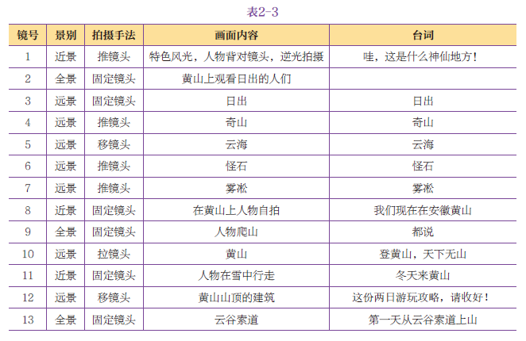
以抖音账号“暴走夫妻”的安徽黄山旅游短视频为例，表2-3所示为该短视频的分镜头脚本，可以看到这份脚本主题明确，介绍安徽黄山的美丽风景，并且主要内容清晰，包括黄山的著名景观、人文特色和路线攻略这三大部分。

Slide 60
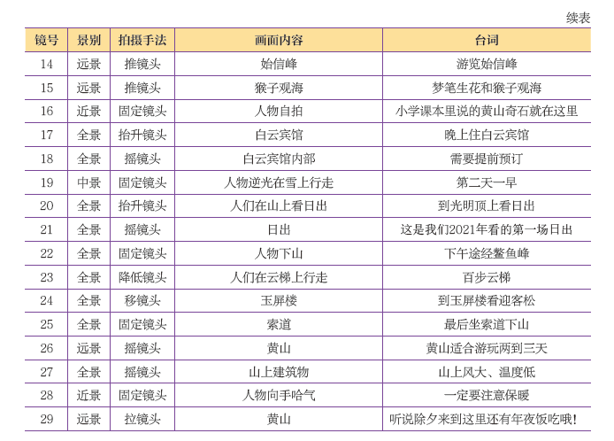

Slide 61
目录
Contents
2.1
短视频选题策划的注意事项
2.2
撰写短视频脚本
2.3
准备合适的拍摄器材与拍摄道具
2.4
课堂实训——分析优质短视频脚本并学习其写作手法
2.5
课后练习——创作一份简单的拍摄脚本

Slide 62
1．任务
创作一份简单的拍摄脚本。
2．任务要求
脚本类型：分镜头脚本。
脚本内容：不少于15个镜头组合。

Slide 63
第2章
短视频拍摄与剪辑实战教程（剪映+Premiere）
谢 谢 观 看
人民邮电出版社

